Slide 1
1

Slide 2
1
 |  |  |  | б | а | н | к | н | о | т | а
2

Slide 3
1
 |  |  |  | б | а | н | к | н | о | т | а
 |  |  |  | ю | а | н | ь
2
3

Slide 4
1
 |  |  |  | б | а | н | к | н | о | т | а
 |  |  |  | ю | а | н | ь
 |  |  |  | д | о | л | л | а | р
2
3
4

Slide 5
1
 |  |  |  | б | а | н | к | н | о | т | а
 |  |  |  | ю | а | н | ь
 |  |  |  | д | о | л | л | а | р
 |  |  |  | ж | е | т | о | н
2
3
4
5

Slide 6
1
 |  |  |  | б | а | н | к | н | о | т | а
 |  |  |  | ю | а | н | ь
 |  |  |  | д | о | л | л | а | р
 |  |  |  | ж | е | т | о | н
 |  |  | д | е | н | ь | г | и
2
3
4
5
6

Slide 7
1
 |  |  |  | б | а | н | к | н | о | т | а
 |  |  |  | ю | а | н | ь
 |  |  |  | д | о | л | л | а | р
 |  |  |  | ж | е | т | о | н
 |  |  | д | е | н | ь | г | и
м | о | н | е | т | а
2
3
4
5
6

Slide 8
Бюджет семьи

Slide 9
Семейный бюджет
доходы
расходы

Slide 10
заработная плата
пенсия
стипендия
+
пособие
рента
проценты
прибыль
доход семьи

Slide 11
Жадный — стремящийся получить побольше, не желающий делиться тем, что имеет;
Экономный — бережливо расходующий что-либо.

Slide 12
?
доходы
расходы
доходы
расходы
=
доходы
>
расходы
доходы
<
расходы

Slide 13
Дефицит — превышение расходов бюджета над доходами;
Экономия — бережливое ведение хозяйства.

Slide 14
транспорт

Slide 15
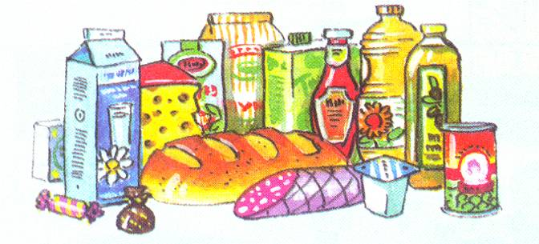
продукты

Slide 16
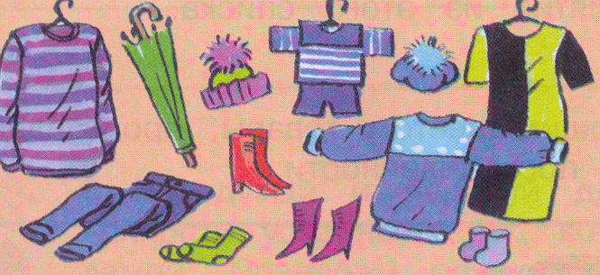
одежда и обувь

Slide 17
коммунальные
услуги

Slide 18
посещение
досуговых,
культурных
центров

Slide 19
Семейный бюджет
Доходы | Расходы
зарплата пенсия стипендия пособие процент рента прибыль
коммунальные
платежи
налоги
транспорт
питание
одежда и обувь
культурный досуг
лечение
мебель
путешествие
бытовая химия
предметы личной гигиены

Slide 20
Семейная экономика -
это правильное ведение
семейного хозяйства.

Slide 21
Планируйте семейный бюджет исходя из доходов
Уходя из дома, не забывайте выключать свет.
Требуя новую игрушку, подумай о семейном бюджете.
Проси у родителей новую игрушку к каждому празднику.
Экономя семейный бюджет – откажись от экскурсии в музей.
Сходил в магазин, оставь сдачу себе.
Бережно относись к своим вещам.
Напоминай родителям о своевременной оплате налогов.
Чаще пользуйтесь услугами такси.
Пользуйтесь услугами доставки горячей пиццы.
Чаще разговаривай по сотовому телефону с друзьями.

